Slide 1
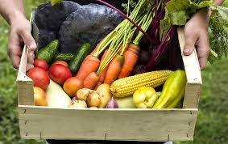
Вибіркова дисципліна
«Технологія зберігання і переробки продуктів овочівництва»
Викладач Кобець О.В.
3 кредити
30 аудиторних годин
Лекції 20 годин
Практичні 10 годин
Самостійна робота 60 годин

Slide 2
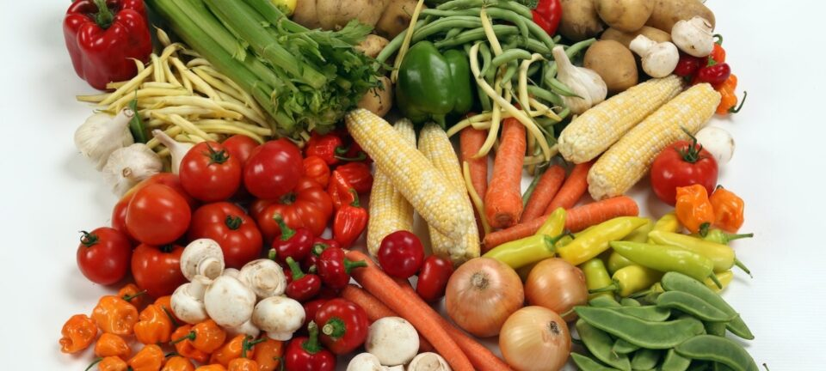
У процесі вивчення дисципліни ви:
1. Познайомитеся з загальними властивостями овочів і картоплі як об'єктів зберігання і переробки

Slide 3
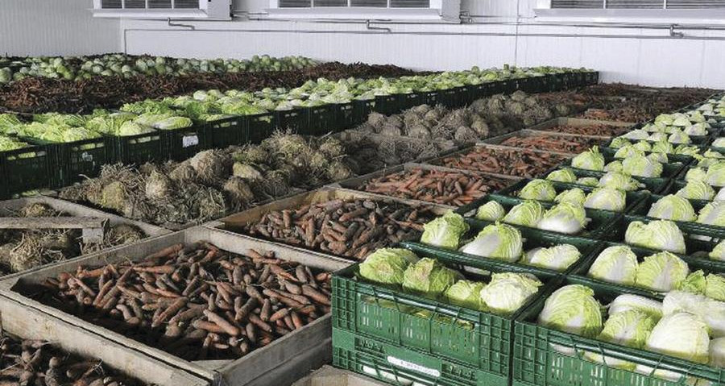
2. Дізнаєтеся все про режими і способи зберігання овочевої і коренеплідної продукції

Slide 4
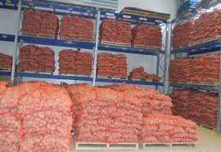
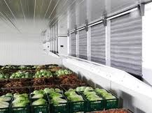
3. Ознайомитеся з характеристикою стаціонарних сховищ, сховищ-холодильників, сховищ з регульованим газовим середовищем

Slide 5
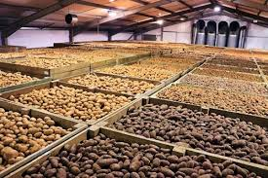
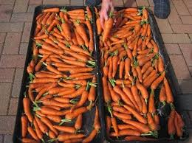
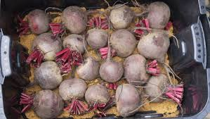
4. Опануєте основи післязбиральної обробки і зберігання картоплі й коренеплідних овочів

Slide 6
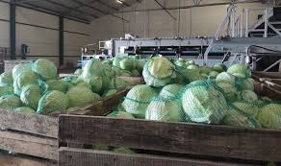
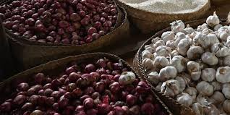
5. Вивчите технології зберігання капусти, цибулі, часнику

Slide 7
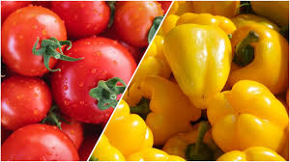
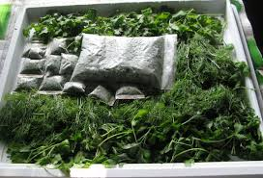
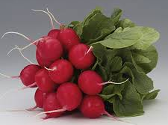
6. А також плодових овочів, зеленних овочів і пучкової продукції

Slide 8
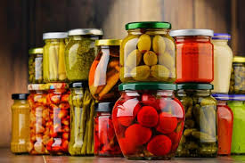
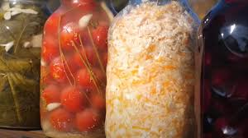
6. Детально розглянете мікробіологічні, фізичні, хімічні способи консервування овочевої продукції

Slide 9
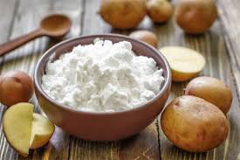
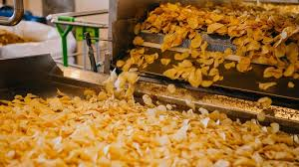
7. А також переробку картоплі

Slide 10
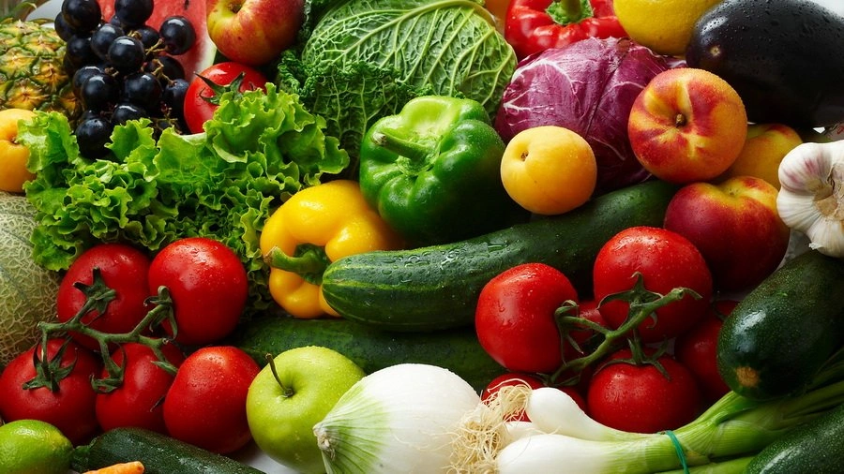
Будемо раді зустрічі на нашому курсі!

